Slide 1
K-Means
Sang Yup Lee

Slide 2
기계학습의 종류
지도 학습
학습데이터를 학습하여 파라미터의 최적값을 찾는 것이 중요
문제의 종류
회귀문제
분류문제
비지도 학습
많은 경우 데이터 포인트 간의 유사도를 계산하는 것이 중요
예) 군집화 알고리즘
이를 위해 벡터를 아는 것이 필요

Slide 3
Clustering (군집화)
ML 기반 방법
비슷한 단어들을 갖는 문서끼리 묶어주는 방법
각 문서에 대한 label 정보가 필요치 않으므로, 군집화는 unsupervised learning에 속함
데이터포인트간의 유사도를 기반으로 유사한 데이터포인트끼리 묶어 줌
주요 알고리즘
K-Means
Hierarchical clustering
군집화를 이해하기 위해서 벡터의 개념에 대해서 이해하는 것이 필요

Slide 4
K-Means
문서 간 유사도
Vector 간 거리로 표현
유클리디안 거리 (Euclidean distance)
Clustering 방식
cluster의 수는 K 라고 가정

Slide 5
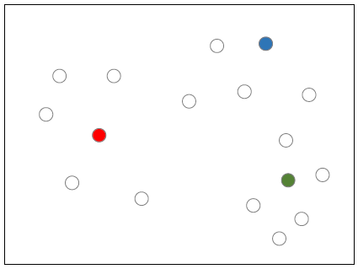
K-Means (cont’d)
K = 3 이라고 가정하면, 임의로 3개의 점을 선택
-> 이 3개의 점이 각 그룹의 중심이 됨

Slide 6
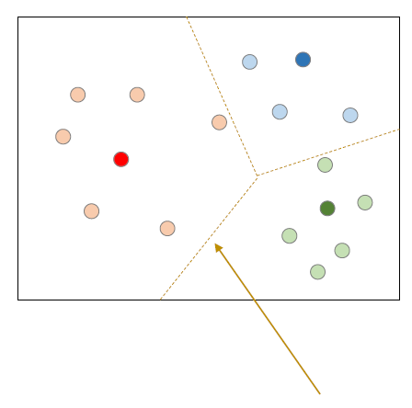
K-Means (cont’d)
2) 모든 점을 3개의 중심이 되는 점들 중 가장 가까운 점이 속한 그룹으로 assign
K의 중심점에 의해 분할된 공간의 경계면으로, Voronoi partition, Voronoi diagram이라부름

Slide 7
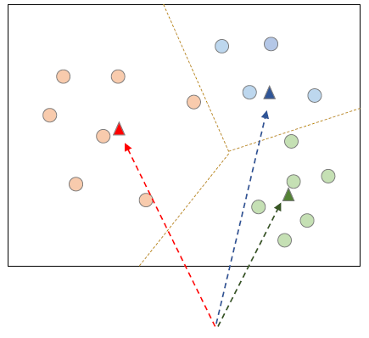
K-Means (cont’d)
3) 같은 그룹에 속하는 점들의 평균값으로 새로운 중심점을 구함
데이터에 존재하지 않는 가상의 중심점들

Slide 8
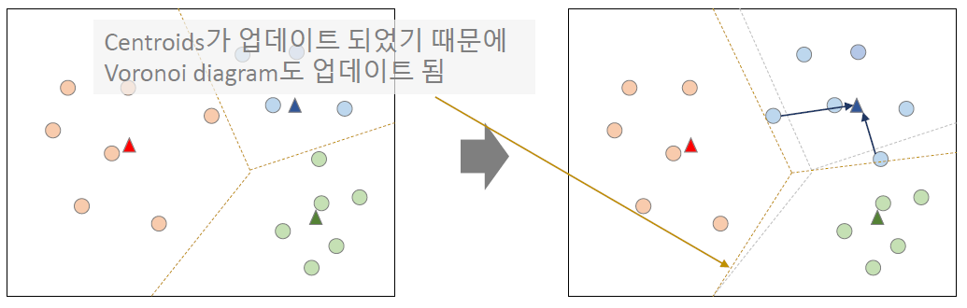
K-Means (cont’d)
2) 모든 점을 3개의 중심이 되는 점들 중 가장 가까운 점이 속한 그룹으로 assign
3) 같은 그룹에 속하는 점들의 평균값으로 새로운 중심점을 구함
색이 변하는 점이 없을 때 까지 지속 (혹은 정해진 횟수만큼 반복)

Slide 9
K-Means
Example
KMeans_example.ipynb

Slide 10
Silhouette score
Meaning
The silhouette value is a measure of how similar an object is to its own cluster (cohesion) compared to other clusters (separation).
해당 데이터 포인트가 속한 클러스터의 다른 포인트들과의 거리와 next best cluster에 속한 포인트들과의 평균 거리의 차이
https://scikit-learn.org/stable/modules/generated/sklearn.metrics.silhouette_score.html#sklearn.metrics.silhouette_score
For each cluster, we calculate the average of silhouette score

Slide 11
Silhouette score
silhouette score of data point i
next best cluster for i
data point i

Slide 12
Silhouette score
Meaning
The silhouette ranges from −1 to +1, where a high value indicates that the object is well matched to its own cluster and poorly matched to neighboring clusters.
If most objects have a high value, then the clustering configuration is appropriate. If many points have a low or negative value, then the clustering configuration may have too many or too few clusters.

Slide 13
Q & A

